Slide 1
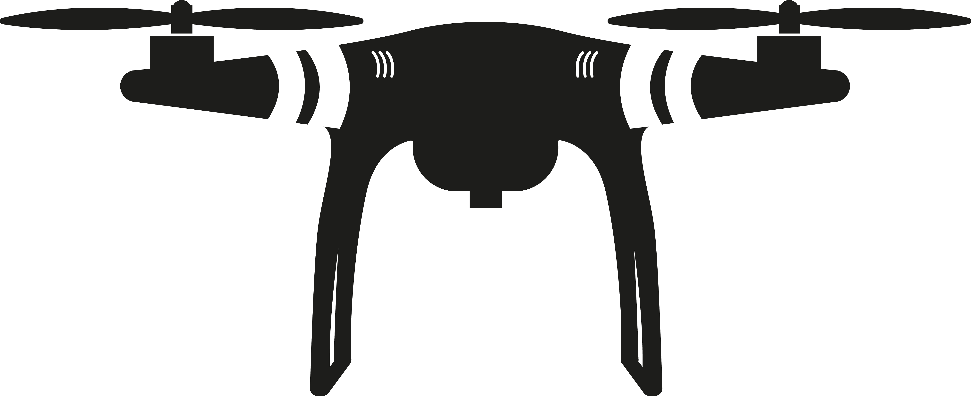
Малая академия наук школьников Республики Башкортостан «Конкурс исследовательских работ»
МУНИЦИПАЛЬНОЕ АВТОНОМНОЕ ОБЩЕОБРАЗОВАТЕЛЬНОЕ УЧРЕЖДЕНИЕ ГИМНАЗИЯ № 16 ГОРОДСКОГО ОКРУГА ГОРОД УФА РЕСПУБЛИКИ БАШКОРТОСТАН
Презентация работы на тему:
Грузоподъемность дрона и городские воздушные магистрали
Автор:
Дортман Богдан Андреевич, Учащийся 2 Б класса
МАОУ г. Уфы, Гимназия № 16
Научный руководитель:
Бабаева Татьяна Валерьевна, учитель начальных классов МАОУ г. Уфы
Цикл: физико-математический
Секция: наука и техника (робототехника)
Notes:
Выучить то что синим

Slide 2
Папа рассказал, что Путин попросил развить грузоперевозки.
2
1
Это важно потому, что
3
для доставки нужны машины и люди, которые стоят дорого.
4
Из-за этого товары тоже стоят дороже.
2

Slide 3
Приведу пример:
1
2
Например, пицца стоит 600 рублей:
400 рублей стоит сама пицца.
Что бы доставить пиццу - нужен человек и машина.
Человеческий труд и бензин стоят дорого, из-за них пицца стоит дороже.
И еще 200 рублей ее доставка.
400
200
3
600

Slide 4
1
Не все грузы требуют машины и людей для перевозки
Проблема которую я решаю: высокая стоимость товаров из-за того, что их возят люди на машинах.
2
Мое решение: Я предлагаю создать в Уфе воздушные дороги для дронов, которые будут перевозить небольшие грузы прямо в квартиры.
Моя цель: снизить стоимость товаров.
Мои гипотезы:
можно управлять тягой дронов заменяя его детали;
можно построить воздушные дороги используя оборудование из магазина
3
4

Slide 5
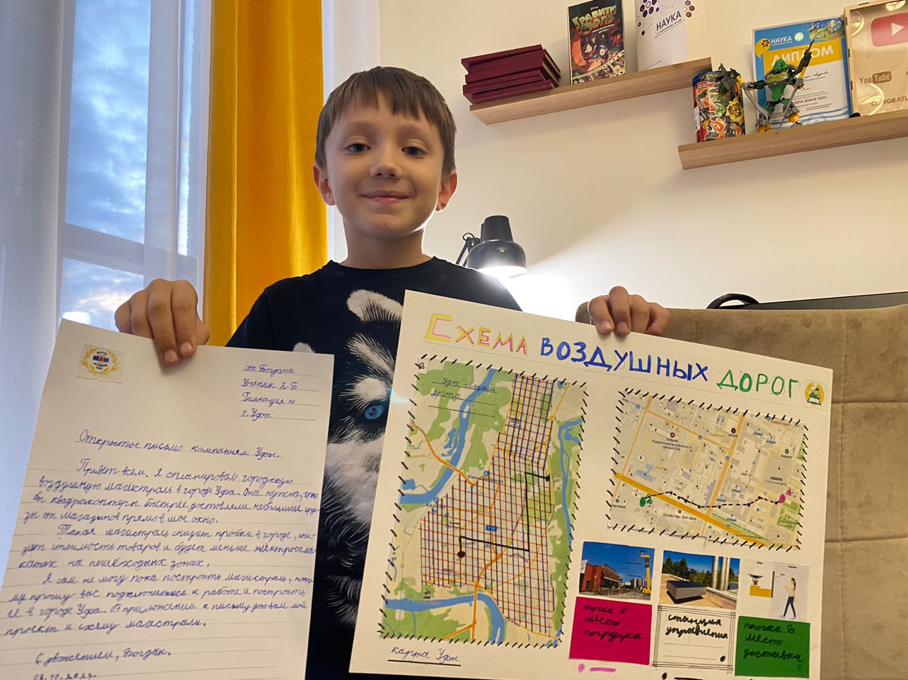
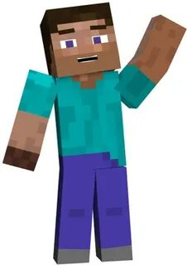
1
Что бы достигнуть цели – нужно решить 3 задачи:
Нужно понять можем ли мы управлять тягой дрона.
Нужно создать схему воздушных дорог.
Нужно попросить местные рестораны создать эти дороги.
Интересный факт
Квадрокоптер придумал наш соотечественник Георгий Ботезат еще 100 лет назад.
5

Slide 6
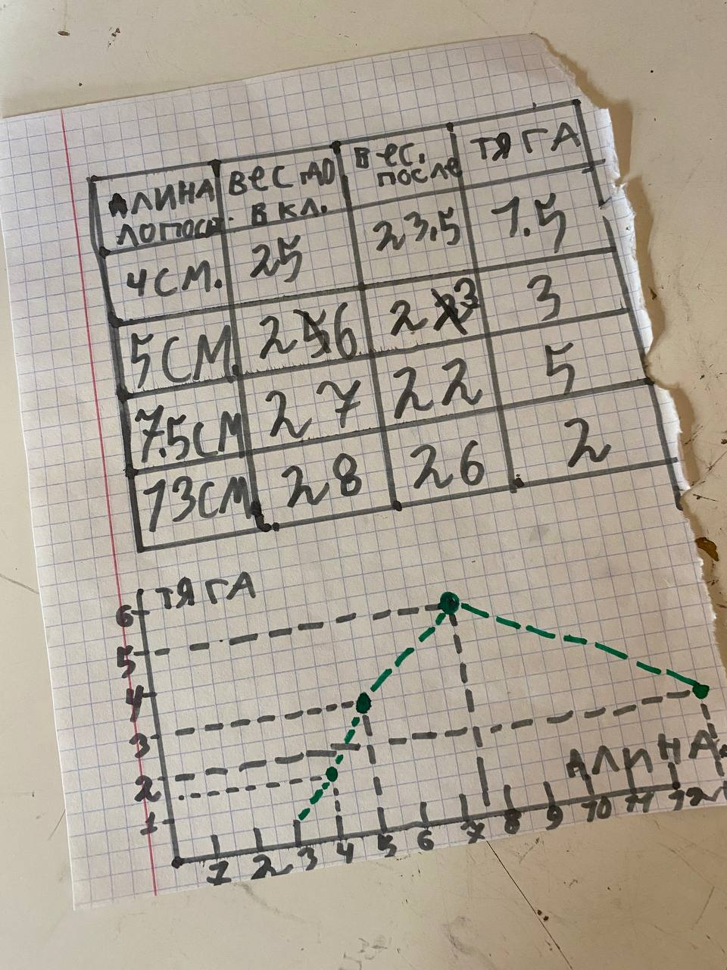
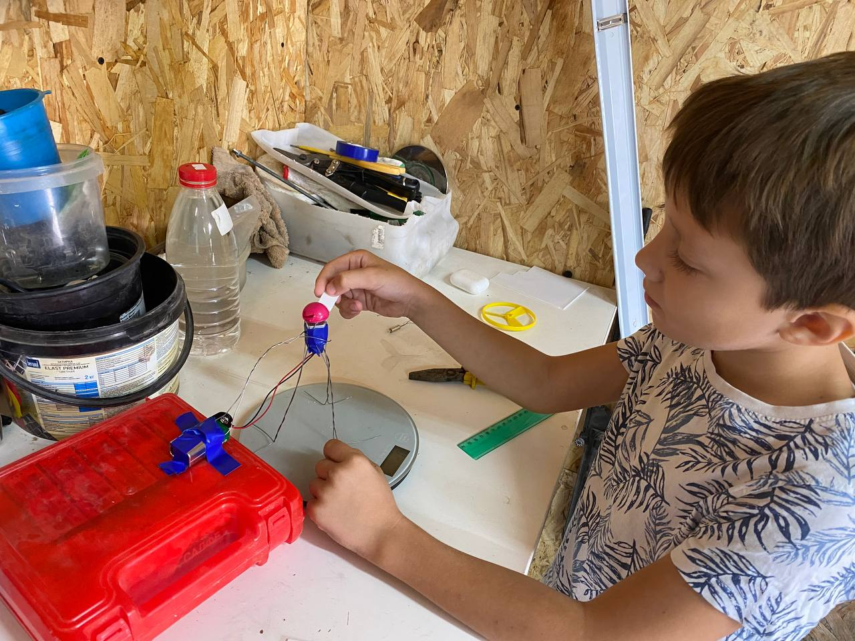
Первая задача
3
Демонстрация дрона
1
Нужно понять можем ли мы управлять тягой дронов, заменяя его детали.
2
Что бы решить эту задачу я провел исследования.
Я ставил дрон на весы и смотрел как меняется вес дрона с разными лопастями. Результаты записывал в таблицу.
Получилось, что чем длиннее лопасти, тем больше тяга дрона.
4
Вывод: первая задача решена, так как я понял, что могу управлять тягой дрона.
6

Slide 7
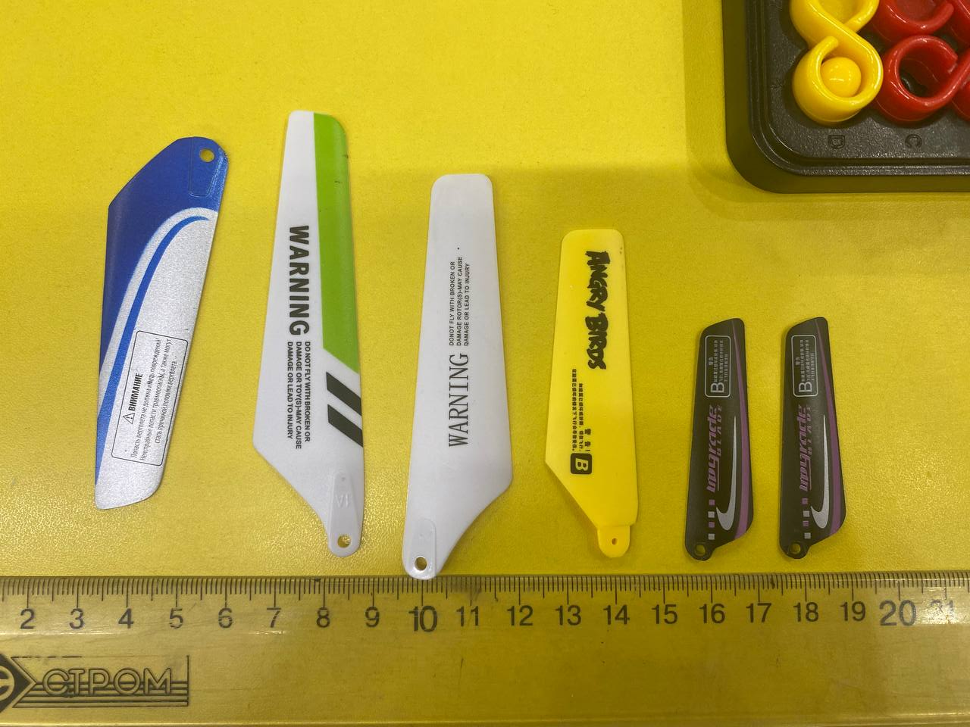
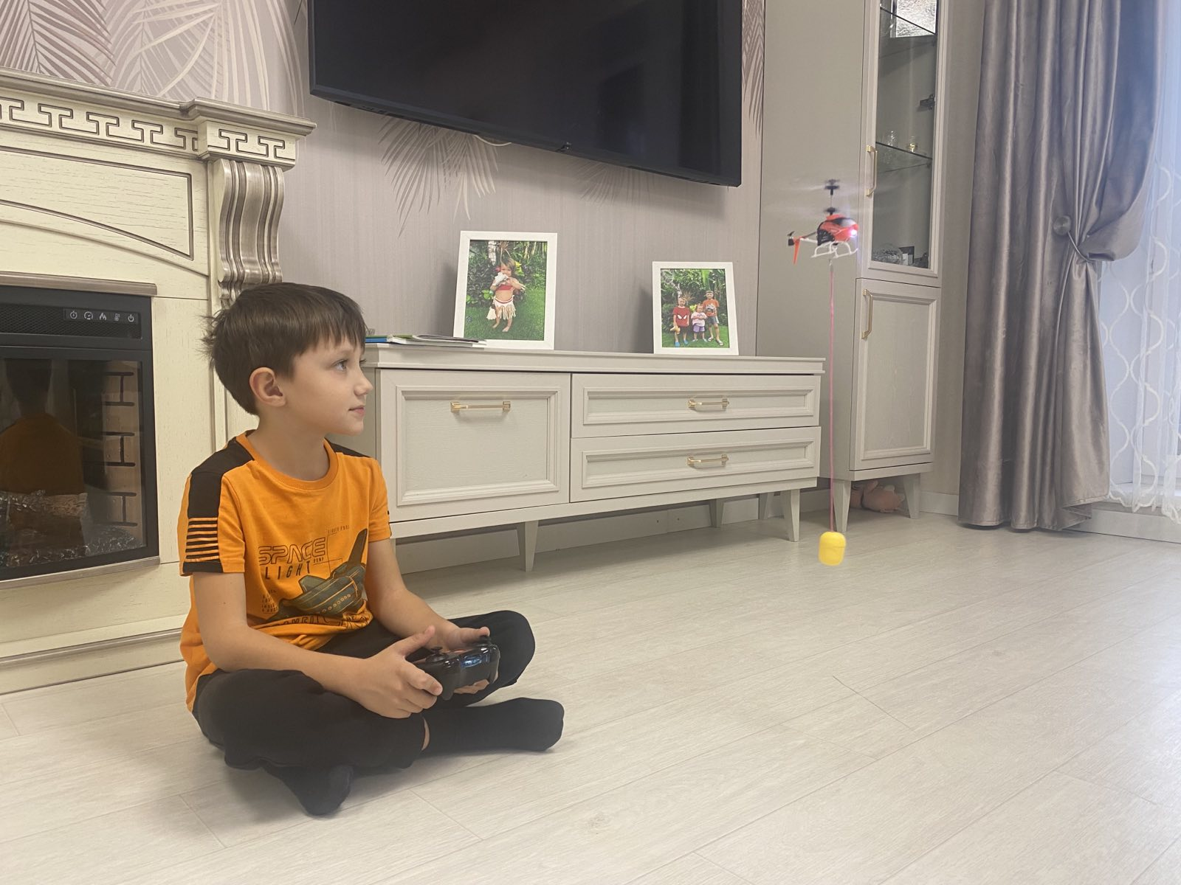
Первая задача
3
Демонстрация полета с грузом
1
ПРОВЕРКА РЕЗУЛЬТАТОВ РАБОТЫ
2
Лопасти длиной 6 см. могут поднять только сам вертолет.
Лопасти длиной 8 см. могут поднять 8 грамм груза
4
Вывод: я смог увеличить грузоподъемность вертолета, поставив лопасти большей длины
6

Slide 8
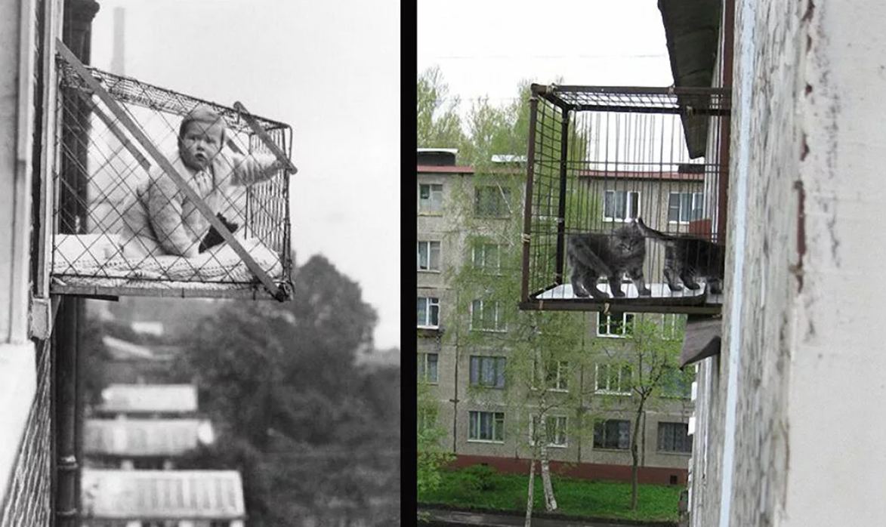
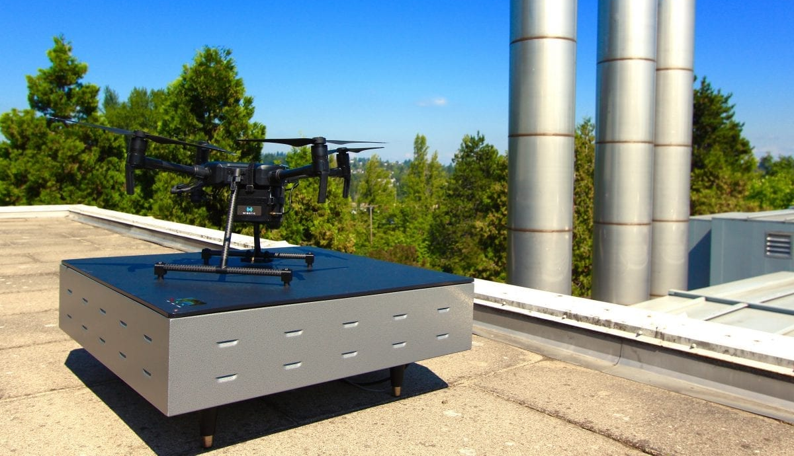
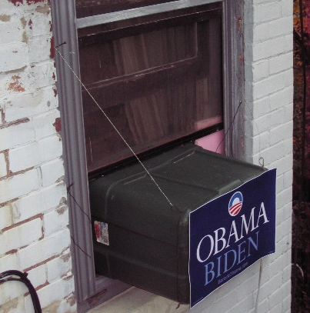
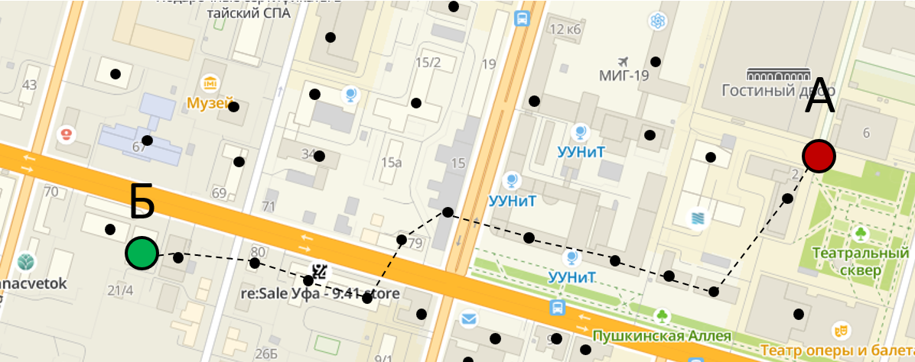
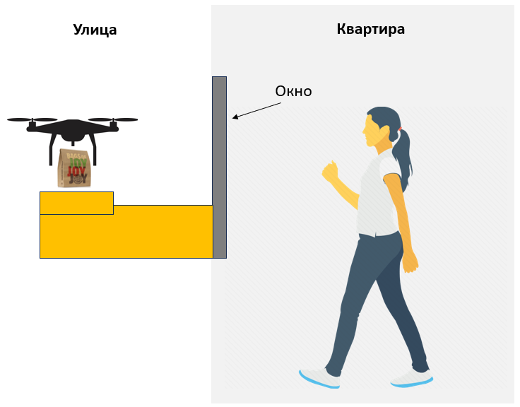
Вторая задача
1
Нужно создать проект воздушных дорог над Уфой
Станция управления на крышах
2
Рассказ по плакату
3
Вывод: я создал проект воздушных дорог используя то, что уже сегодня продается в магазине. Значит вторая задача решена.
7

Slide 9
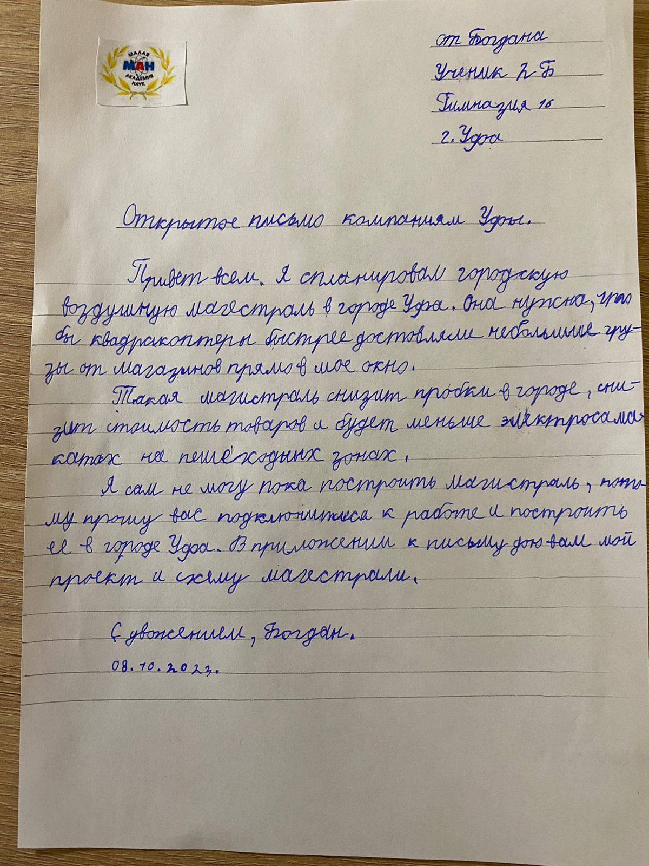
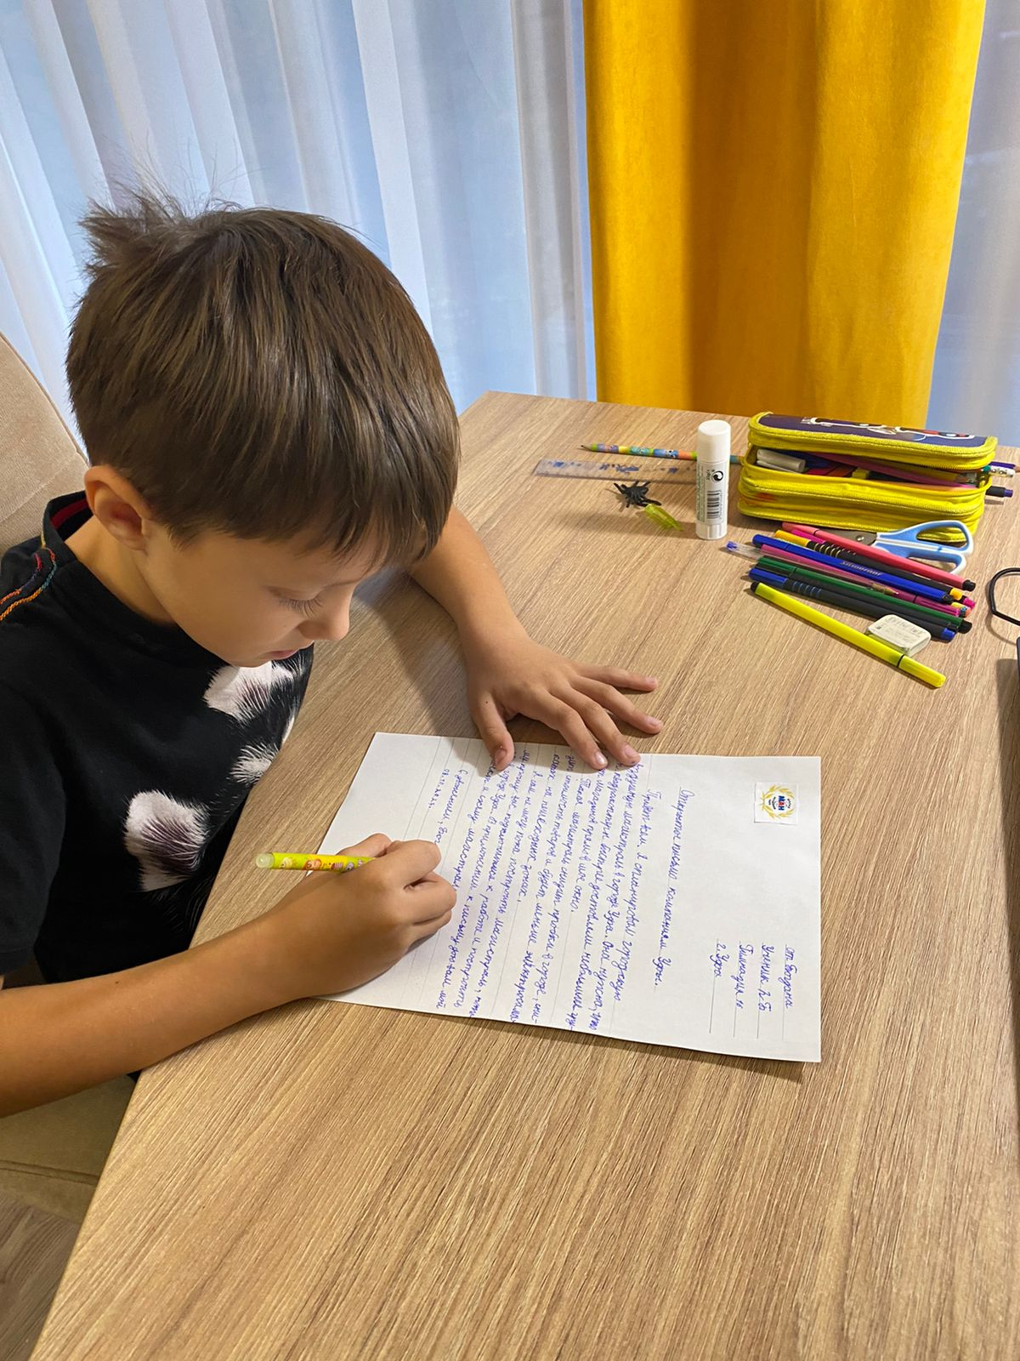
Третья задача
Показ письма
3
1
Нужно попросить компании создать воздушные дороги
Я с папой написал открытое письмо компаниям Уфы, с просьбой построить воздушную дорогу.
Ответов пока не получил.
2
Письмо отправили во Вкусно и Точка, Ростикс, Бургеркинг, Яндекс и другие компании
8

Slide 10
1
Итог
С помощью исследований я подтвердил, что могу управлять грузоподъемностью дрона заменяя его делали.
Я создал воздушную дорогу используя оборудование, которое продаётся в магазинах.
Я попросил компании Уфы построить воздушные дороги по моему проекту.
2
Задачи выполнены, гипотезы подтверждены.
9

Slide 11
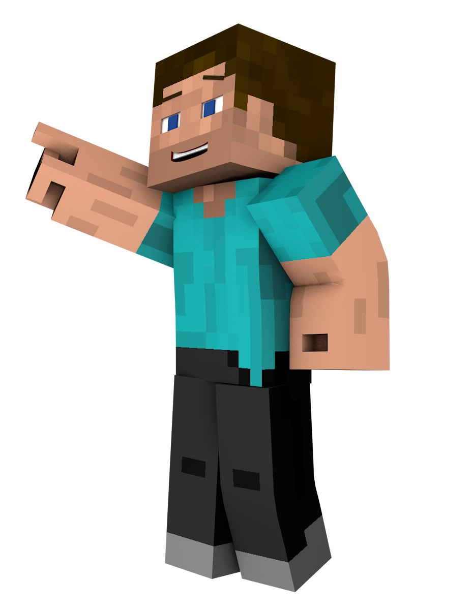
Спасибо за внимание
Автор:
Дортман Богдан Андреевич, Учащийся 2 Б класса, МАОУ г. Уфы, Гимназия № 16
Научный руководитель:
Бабаева Татьяна Валерьевна, учитель начальных классов МАОУ г. Уфы
Интересный факт
В этом году гонки на дронах Министерство спорта России признало официальным видом спорта
10

